Slide 1

Дисциплина: Современная электроэнергетика
Институт Энергетики и машиностроения
Кафедра «Энергетика»
Лекция № 14
Тема: Современные накопители электрической энергии
Лектор: Сарсенбаев Е.А.
«Энергетика» кафедрасының қауымдастырылған профессоры
E-mail: y.sarsenbayev@satbayev.university

Slide 2
ПЛАН ЛЕКЦИИ
Основные виды накопителей электрической энергии;
Аккумуляторные батареи;
Суперконденсаторы;
Сверхпроводящий индуктивный накопитель;
Маховиковые накопители;
Гидро- и воздушно-аккумулирующие накопители;
Контрольные вопросы.

Slide 3
1. Основные виды накопителей электрической энергии
1. Аккумуляторные батареи – широко распространенное средство накопления энергии. Кроме традиционных кислотных все шире применяются усовершенствованные аккумуляторы на основе сульфида натрия и никель-кадмиевые, с лучшими характеристиками и большим сроком службы, чем кислотные. Внедряются особо компактные ионно-литиевые аккумуляторы. Цикл накопления энергии — суточный.
Родственны по реакциям химическим аккумуляторам регенеративные топливные элементы на основе электролитов: бромид цинка, бромид ванадия или бромид натрия. Разделение электролита в них осуществляется с помощью ионообменных мембран.
2. Суперконденсаторы — усовершенствованные конденсаторы, работающие на постоянном напряжении и имеющие очень высокую плотность заряда благодаря выбору конструкции и обработке материала электродов. Емкость таких конденсаторов может достигать нескольких фарад. Компания Eestor (США) считает возможным разработать материал для суперконденсаторов с удельной энергией 280 Вт*ч/кг, для литий-ионных батарей эта величина составляет только 120 Вт*ч/кг, а для кислотных аккумуляторов — только 32 Вт*ч/кг. Разработанная в университете Arizona технология DESDs (Digitated Energy Storage Devices) с использованием нано пор в диэлектрике, позволяет получить в 10 000 раз большую плотность заряда, чем в обычных конденсаторах. Срок службы суперконденсаторов, как правило, выше, чем обычных. Применяются суперконденсаторы главным образом на электротранспорте, как накопитель для пусковых токов, разгружающий от них аккумулятор, но есть перспективы использования их и в энергетике.
3. Сверхпроводниковые накопители (СПИН) запасают энергию в магнитном поле индуктивной катушки из сверхпроводника, образуемом протеканием постоянного тока. Их главное преимущество — высокий КПД преобразования (больше 95 %) и возможность выдавать мощность практически мгновенно. Сверхпроводящие накопители выдерживают тысячи циклов «заряд-разряд» без каких-либо последствий для них.
4. Маховиковые накопители запасают кинетическую энергию при разгоне ротора, чтобы далее отдать ее в нужный момент в виде электроэнергии. В качестве разгонного двигателя и средства отбора электроэнергии используется обычно вертикальный двигатель-генератор. Цикл накопления энергии — минуты.
Высокоскоростные маховики изготовляются из совершенных композитных материалов с низкой массой и большой прочностью к центробежным силам. Они более компактны по сравнению с низкоскоростными, маховик которых выполняется из металла. Недостатком кинетических накопителей является большая потребность в уходе, чем для химических аккумуляторов.
5. Гидроаккумулирующие и воздушно-аккумулирующие накопители, лежащие в основе электрических станций и установок, использующих законы воды и сжатого воздуха.

Slide 4
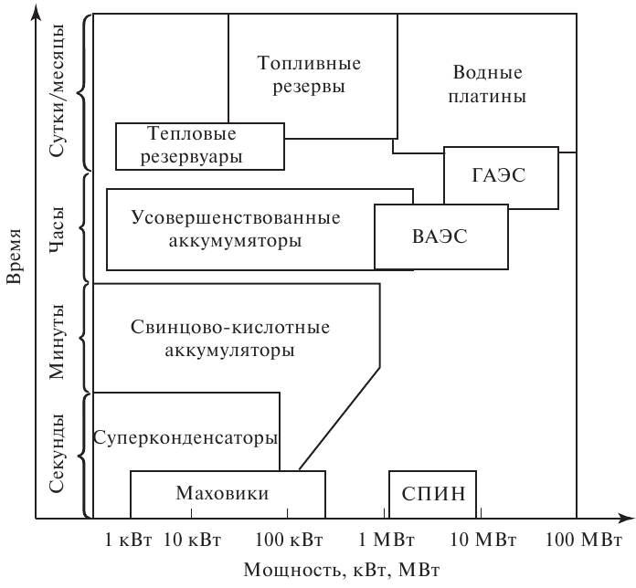
1. Основные виды накопителей электрической энергии
Накопители обеспечивают:
управление режимами нагрузки — разряд накопителя во время пика нагрузки и зарядка в ночное время (выравнивание дневного и ночного графиков нагрузки);
управление потоками мощности — питание местных нагрузок, когда с этим не справляется общая сеть;
резерв — возможность быстрого замещения вышедшего из работы крупнейшего генератора в энергосистеме;
помощь установкам, использующим возобновляемые источники энергии — выравнивание графика подачи мощности;
повышение возможности передачи электроэнергии — участие в управлении устойчивостью, регулировании напряжения, частоты и реактивной мощности, повышающие стабильность работы электрических сетей;
выравнивание графика нагрузки в электрических сетях со значительной долей распределенных источников электрической энергии;
повышение качества электроэнергии — поддержание стабильности напряжения установкой накопителей, как на питающих линиях, так и непосредственно у потребителей, особенно при резко переменном характере нагрузки. Источник мощности для непрерывного электроснабжения;
поддержку работы потребителей с режимами частого торможения и пуска, особенно, в режимах рекуперативного торможения.
Диаграмма областей применения разных видов накопителей в зависимости от их мощности и времени разряда накопленной энергии

Slide 5
2. Аккумуляторные батареи
Свинцово-кислотные аккумуляторы
В свинцово-кислотных аккумуляторных батареях (СКА) электролитом является раствор серной кислоты, активным веществом положительных пластин — диоксид свинца PbO, отрицательных пластин — свинец Pb. В процессе заряда и разряда аккумулятора на электродах происходят электрохимические окислительно-восстановительные реакции, а электролит является средой для транспорта ионов между электродами.
СКА батареи используются в самых различных областях, за исключением портативных — там серьезным препятствием является их низкая удельная энергоемкость. Различают стартерные, тяговые и буферные СКА.
Никель-кадмиевые аккумуляторы
Принцип действия основан на формировании гидроокиси кадмия на аноде и гидрооксида никеля — на катоде. Их энергоемкость почти в 2 раза выше, чем СКА, они работоспособны при низких температурах, при этом допустимые токи заряда и разряда также существенно выше. В то же время никель-кадмиевым аккумуляторам присущ такой недостаток как эффект памяти — энергоемкость резко падает при неполном разряде или заряде, для ее восстановления требуются специальные алгоритмы заряда. Таким образом, длительное хранение никель-кадмиевых аккумуляторов возможно только в полностью заряженном состоянии.
Литий-ионные аккумуляторы
Принцип действия данной электрохимической системы основан на интеркаляции ионов лития в различные соединения при разных электрохимических потенциалах. Для данного типа аккумуляторов характерны высокая энергоемкость, глубокие циклы заряда-разряда (70—80 %), отсутствие эффекта памяти. В то же время ресурс и стоимость таких аккумуляторов зависят от типа электрохимических систем, применяемых на катоде и аноде, а также от температуры и режимов эксплуатации. Повышение температуры при эксплуатации или даже хранении существенно снижает ресурс и увеличивает скорость саморазряда.
Применение в качестве анодного материала нано структурированного титаната лития (LiTiO) позволяет, увеличить ресурс до 12 000 циклов, но со снижением энергоемкости до 70—80 Вт*ч/кг.
Натрий серные аккумуляторы
Данный тип аккумуляторов является аналогом литий-ионных — в разряженном состоянии натрий образует с серой химическое соединение (полисульфид натрия), в заряженном — сера и натрий представлены в виде чистых веществ, разделенных керамической мембраной. Есть ряд существенных отличий — электролит в данной системе керамический, что обусловливает высокую рабочую температуру аккумулятора (290—360 °С). Теоретическая энергоемкость данной системы может достигать 925 Вт*ч/кг, однако в реальности достигнуты гораздо меньшие цифры — 150—
100 Вт*ч/кг.

Slide 6
2. Аккумуляторные батареи
Свинцово-кислотные аккумуляторы
Типичный КПД кислотных аккумуляторов 80—85 %, главное применение — накопление и выдача энергии, а не выдача мощности: продолжительность разряда обычно 1 ч и более, работа в режиме разряда быстрее, чем 15 мин возможна, но нецелесообразна. Мощность накопителя существенно падает с ростом тока разряда. Срок службы кислотных аккумуляторов сравнительно невелик, до 10 лет, они допускают несколько тысяч циклов «заряд-разряд», срок службы зависит от глубины разряда. В работе имеется значительное число установок мощностью 10—50 МВт.
Никель-кадмиевые аккумуляторы
Эффективный накопитель энергии NiCd- батареи, обладает высокими характеристиками заряда при температурах от –20 до –40 °С. Мощные NiCd-батареи применяются наравне с кислотными аккумуляторами. Удельная стоимость их по емкости существенно выше, чем у кислотных аккумуляторов, однако часто решает преимущество длительного срока службы — более 10 000 циклов при глубине разряда до 80 %. Недостаток — применение вредного кадмия, требующее специальных мер безопасности при изготовлении. КПД NiCd-батарей 79 %, что определяется низким номинальным напряжением элементарных ячеек батареи.
Литий-ионные аккумуляторы
Важнейшая накопительная техника для портативных устройств — мобильники, ноутбуки, благодаря очень высокой удельной плотности заряда по массе. Возможно и применение в стационарных установках. Время разряда допустимо 15 мин и менее, КПД 90—95 %, емкость — 1 кВт*ч и больше.
Натрий серные аккумуляторы (батареи Zebra)
NaS-батареи и натрий-никель-хлоридные (NaNiCl — Zebra) являются высокоэффективными батареями с жидким электролитом. Для поддержания жидкого состояния электролит подогрет до 270—350 °С. В холодном состоянии заряд и разряд батарей невозможен из-за возникновения механических усилий, разрушающих керамику. Батареи рассчитаны на суточный режим работы. Удельная плотность заряда у NaS-батарей в 3 раза выше, чем у кислотных аккумуляторов. Zebra-батареи применяются в электроавтомобилях, КПД высокотемпературных батарей 70—80 %.

Slide 7
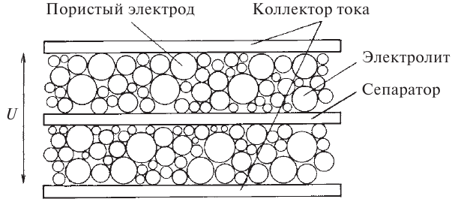
3. Суперконденсаторы
Принцип действия
Конденсаторы выполнены в виде двухслойных конструкций, состоящих из двух электродов, выполненных из материала, содержащего углерод и электропроводящие полимерные пленки. Пространство между электродами заполнено электролитом и разделено пористой мембраной. Диаметр пор мембраны соответствует размерам ионов электролита, вследствие чего они могут проникать от одного электрода к другому. По существу мембраны позволяют получить эффект микро расстояния между электродами и существенно повысить емкость конденсатора. В результате в конденсаторе при приложении к электродам напряжения на их границах создается двойной электрический слой, который можно рассматривать как конденсатор с двумя обкладками. Так как расстояние между обкладками очень мало и измеряется ангстремами, емкость образованного двойного слоя велика и энергия, запасенная ими, достигает больших величин. Их удельная емкость составляет более 100 Ф/г. Упрощенная электрическая схема представляет собой два последовательно соединенных конденсатора, через электрически проводящий электролит, каждый из которых соответствует отдельному конденсатору с двойным электрическим слоем на поверхности каждого электрода. В зависимости от вида электролита удельная емкость в этих конденсаторах может изменяться от 40 Ф/г до 175 Ф/г, а напряжение на одном элементе соответствует примерно 1 В для конден саторов с жидким электролитом, 3—3,5 В с органическими.
Детали конструкции двухслойного суперконденсатора
Суперконденсаторы могут выдерживать большое число циклов «заряд-разряд» без разрушения, надежны и долговечны, они имеют наивысшую плотность заряда из всех типов конденсаторов и соответственно, самую низкую удельную стоимость на единицу емкости. При одних и тех же габаритах, сравнение обычного типичного электролитического и суперконденсатора одних габаритов следующие: первый имеет емкость 0,1 Ф при напряжении 16 В и накапливает энергию 12,8 Дж, суперконденсатор — 800 Ф на 2,5 В и 2500 Дж.

Slide 8
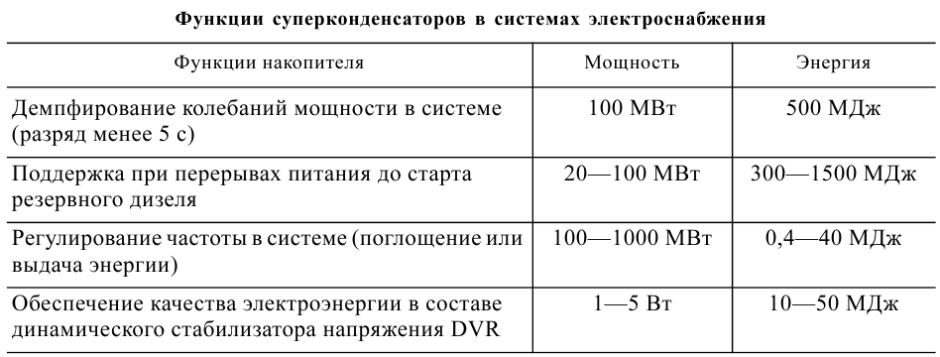
3. Суперконденсаторы

Slide 9
4. Сверхпроводящий индуктивный накопитель
Принцип действия
Энергия Е, запасаемая в электромагнитной катушке, определяется соотношением E = 1/2 L I².
Сверхпроводниковые устройства разделяют на две группы: низкотемпературные (НТСП) и высокотемпературные (ВТСП). Первая группа работает при температуре 4 К, создаваемой жидким гелием, в вторая — при температуре 77 К, создаваемой жидким азотом. Основным материалом для НТСП являются сплавы Bd—Ti. Сплавы для ВТСП более разнообразны и охлаждаются жидким азотом.
В результате применения такого преобразователя для связи СПИН и трехфазной сети можно обеспечить следующие функции работы системы:
разряд СПИН (инвертирование);
заряд СПИН (выпрямление);
регулирование активной мощности в обоих направлениях от сети к СПИН и наоборот;
компенсацию реактивной мощности в сети и потребителях;
компенсацию кратковременных, глубоких провалов и исчезновения напряжения сети;
активную фильтрацию высших гармоник тока в низкочастотной части его спектра;
обеспечить быстродействующую защиту СПИН.
Важным свойством СПИН, подключенного к сети, является его способность обеспечивать динамическую устойчивость системы после больших возмущений, например, возникновения КЗ. До возникновения аварии СПИН может работать в режиме выдачи энергии. После ее возникновения он переводится в режим потребления энергии, создавая дополнительную нагрузку на генераторы электростанции, так как в системе возникает избыток энергии из-за отключенной нагрузки. Как только угловая скорость ротора генератора начинает увеличиваться СПИН отключается или переводится в режим работы с отдачей электроэнергии. Энергоемкость СПИН должна обеспечить три цикла автоматического повторного включения.

Slide 10
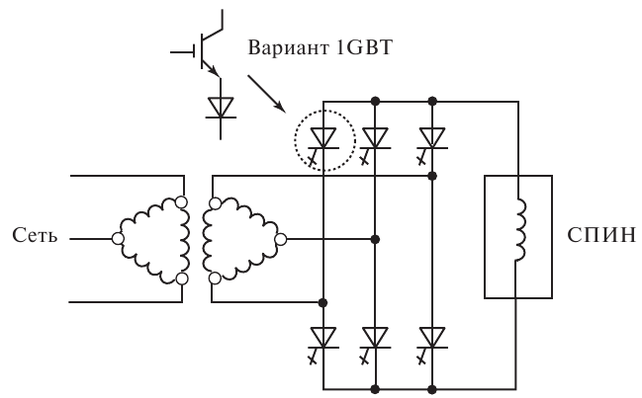
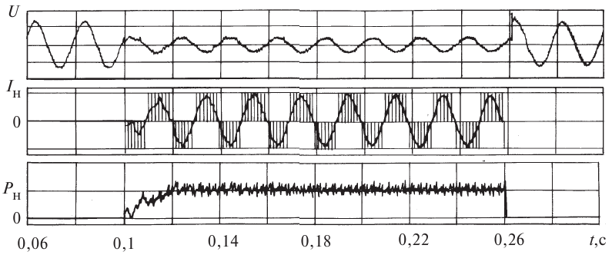
4. Сверхпроводящий индуктивный накопитель
Схема регулятора для СПИН и диаграммы его работы в режиме потребления активной мощности
P_{н} — мощность нагрузки; I_{н} — ток нагрузки; U — напряжение сети
Сверхпроводниковые индукционные накопители энергии без потерь запасают и отдают электроэнергию с высокой скоростью и при неограниченном числе циклов «заряд-разряд».
Корпорация ASC выпускает накопители для повышения качества электроэнергии типа PQ-SMES с 1990 г. Их мощность 3—10 МВт, с помощью параллельного включения преобразователей на IGBT-транзисторах можно стыковать по несколько катушек, получая необходимую мощность. Установлено шесть накопителей, поддерживающих напряжение в сети. Катушка накопителя — на ниобий-титановом СП-накопителе, охлаждаемая жидким гелием до 4,2 К, токоподводы — на ВТСП. Мощность, выдаваемая каждым СПИН — 2 МВт, в течение 1 с выдается реактивная мощность 2,8 МВ*А. Требования к СПИН — поддержание напряжения 90 % в течение 0,5 с и 95 % — в течение 5 с.

Slide 11


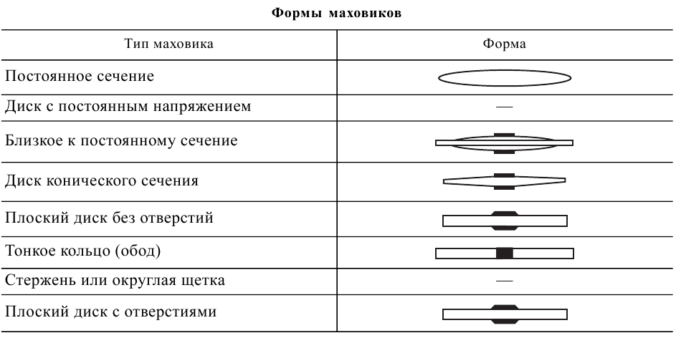
5. Маховиковые накопители
Принцип действия
В основе маховикового накопителя лежит накопление в теле распределенной массы ρ(х), вращающейся с угловой скоростью ω вокруг оси, энергии W:
где J — момент инерции, определяемый в виде
r — радиус вращения, определяющий расстояние от оси каждой точки распределённой массы

Slide 12
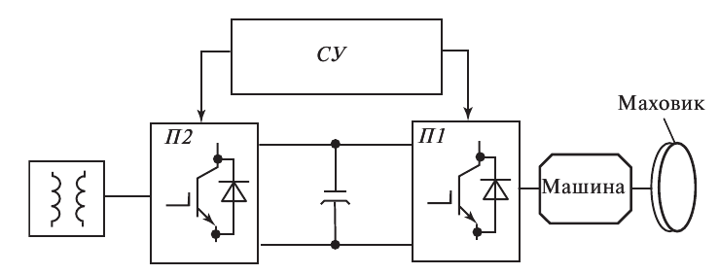
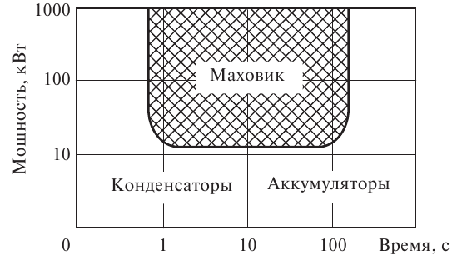
5. Маховиковые накопители
Значительное увеличение количества выводимой энергии стало возможным благодаря достижениям силовой электроники. Трудность решения этой задачи заключалась в уменьшении скорости ротора по мере отдачи энергии и, следовательно, снижение частоты выходного напряжения относительно сетевого. Эффективно ее решить стало возможным с использованием полностью управляемых электронных ключей и применения методов импульсной модуляции токов и напряжений на повышенной частоте. На этом принципе преобразование энергии выполняется преобразователями переменного/постоянного тока, выполненным по следующей структуре:
Структурная схема связи маховикового накопителя с сетью
Диаграмма сравнения маховиковых накопителей, конденсаторов и аккумуляторных батарей
Компания Caterpillar совместно с институтом EPRI разработала серию источников беспрерывного питания на маховиках типа CAT UPS. Мощность установок 250—900 кВт, КПД — 97 %. Компания уже реализовала до сотни установок, применяемых в центрах обработки данных, в производстве полупроводников и на других производствах, где перерывы питания недопустимы, вместо аккумуляторных батарей.
Поставщик маховиков компания Active Powers (Техас) предпочитает сравнительно низкую частоту вращения, 7700 об/мин. Ротор маховика — из стали. Потери установки мощностью 480 кВт составляют 3,5 кВт — ее КПД выше, чем у аккумуляторных батарей.
Успешным примером применения маховиковой системы как средства воздействия на режим сети является накопительная установка ROTES, разработанная компанией Toshiba. Система представляет собой вертикальный асинхронизированный двигатель-генератор мощностью 26,5МВжА с маховиком на валу. Маховой момент системы — 710 т*м.

Slide 13
6. Гидро- и воздушно-аккумулирующие накопители
Гидроаккумулирующие электростанции (ГАЭС) — наиболее освоенные накопители в виде гидроэлектростанций с насосо-турбинами и двигатель-генераторами. Закачиваемая в верхний резервуар вода с потреблением энергии по низкой цене выдает свою энергию в периоды пика потребления. Цикл накопления энергии — суточно-сезонный.
Основные виды применения ГАЭС — быстрый резерв, срезание пиков нагрузки, и резерв мощности для пуска других электростанций. Типичный КПД 65—80 %, сильно зависящий от выбора места ГАЭС. Современные двигатель-генераторы с регулированием частоты вращения дают возможность регулировать частоту в системе и при работе в насосном режиме. Высокая маневренность агрегатов ГАЭС (переход из одного режима в другой производится за 15 с и менее) позволяет широко использовать их для регулирования и резерва быстрого ввода в энергосистемах.
В зависимости от места ГАЭС, продолжительность выдачи электроэнергии составляет несколько часов. Мощность ГАЭС — от 10 до 1000 МВт, время набора полной мощности — около 90 с.
Воздушно-аккумулирующие установки (ВАЭС) используют ту же концепцию, что и ГАЭС, но носителем запасаемой энергии является воздух. В периоды минимума нагрузки воздух закачивается в подземные резервуары. В период дневного максимума сжатый воздух приводит в действие турбоагрегат. В дополнение к воздушной турбине на валу агрегата может иметься и газовая турбина. Цикл накопления энергии — суточно-недельный.
ВАЭС подразделяются на диабатические (Д-ВАЭС), адиабатические (А-ВАЭС) и изотермические станции (И-ВАЭС). В диабатическом цикле, тепловая энергия, образующаяся в результате сжатия воздуха, отводится в окружающую среду, в то время как в контуре разрядки нередко осуществляется сжигание топлива для повышения энтальпии рабочего тела на входе в турбину. В адиабатических установках тепловая энергия сжатия, как правило, сохраняется в накопителях тепловой энергии на базе материалов с фазовым переходом. Это тепловая энергия используется при расширении, тем самым исключив потребность во внешних источниках в период разрядки воздушного аккумулятора. В отличии от Д-ВАЭС и А-ВАЭС, в И-ВАЭС образование тепловой энергии при сжатии должно быть сведено к минимуму либо отсутствовать.

Slide 14
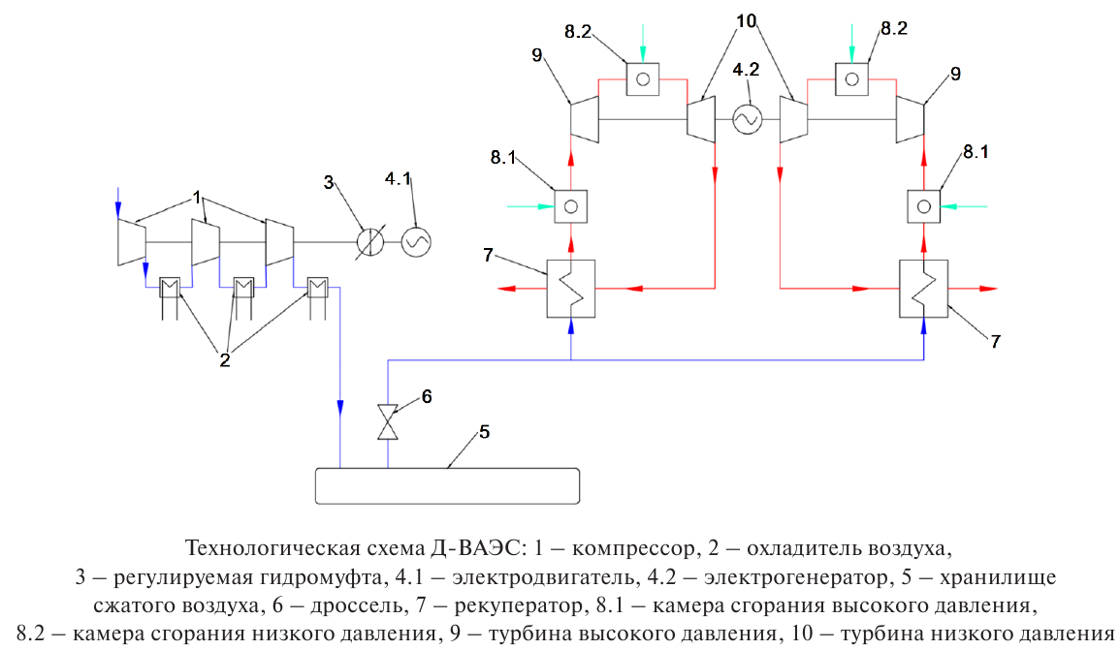
6. Гидро- и воздушно-аккумулирующие накопители

Slide 15
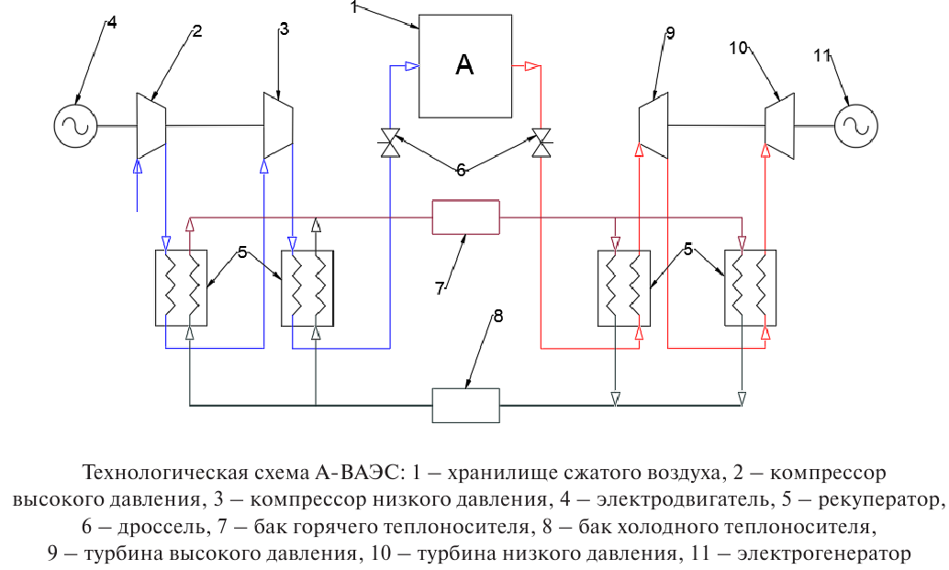
6. Гидро- и воздушно-аккумулирующие накопители

Slide 16
5. Контрольные вопросы
Ответьте на следующие вопросы:
Какие функции выполняют в ЭЭС накопители электроэнергии?
Перечислите основные виды накопителей с указанием областей их рационального использования.
Какие типы АБ используются в ЭЭС? Дайте их характеристику.
Как изменится накопленная энергия в маховиковом накопителе при повышении скорости его вращения в 2 раза?
Поясните принцип действия суперконденсаторов и их характеристики.
В каких областях целесообразно использование СПИН?
Как осуществляется связь СПИН с сетью?
Поясните принцип действия ГАЭС.
Приведите примеры использования накопителей в электроэнергетике.
Приведите структурную схему АБП с использованием АБ.

